Slide 1
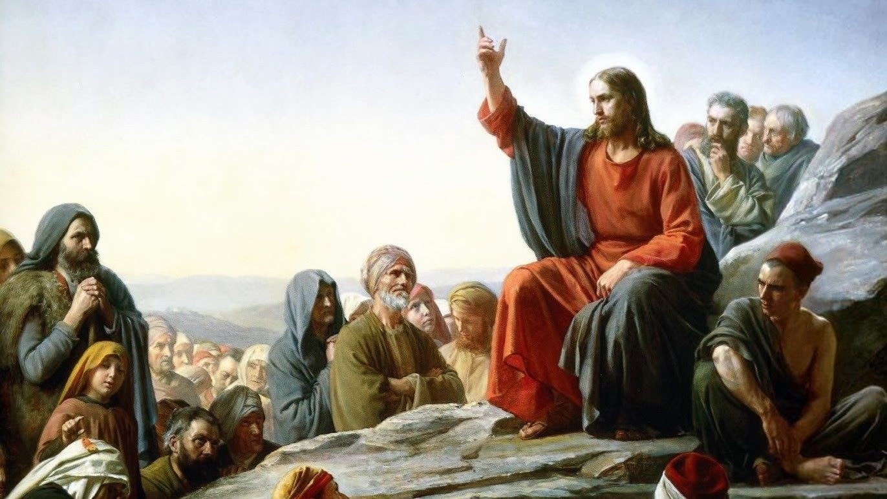
24° DOMINGO DO TEMPO COMUM

Slide 2
ENTRADA
COM A IGREJA SUBIREMOS AO ALTAR DO SENHOR
TODA A IGREJA AQUI ESTÁ, PARA O ENCONTRO COM DEUS.
ELE MESMO O MARCOU, PARA NÓS, FILHOS SEUS.

Slide 3
ENTRADA
COM A IGREJA SUBIREMOS AO ALTAR DO SENHOR
ENTRE NÓS E O PAI SANTO, ESTÁ JESUS, NOSSO IRMÃO:
MEDIADOR, SACERDOTE, NOSSO PONTO DE UNIÃO.

Slide 5
ATO PENITENCIAL
CONFESSO A DEUS TODO-PODEROSO
E A VÓS, IRMÃOS E IRMÃS
QUE PEQUEI MUITAS VEZES POR PENSAMENTOS, PALAVRAS, ATOS E OMISSÕES
POR MINHA CULPA, MINHA CULPA, MINHA TÃO GRANDE CUPA

Slide 6
ATO PENITENCIAL
E PEÇO A VIRGEM MARIA
AOS ANJOS E SANTOS
E A VÓS, IRMÃOS E IRMÃS
QUE ROGUEIS POR MIM A DEUS, NOSSO SENHOR

Slide 8
HINO DE LOUVOR
GLÓRIA A DEUS NAS ALTURAS E PAZ NA TERRA AOS HOMENS POR ELE AMADOS!
SENHOR DEUS, REI DOS CÉUS, DEUS PAI TODO PODEROSO

Slide 9
HINO DE LOUVOR
NÓS VOS LOUVAMOS, NÓS VOS BENDIZEMOS
NÓS VOS ADORAMOS, NÓS VOS GLORIFICAMOS
NÓS VOS DAMOS GRAÇAS, POR VOSSA IMENSA GLÓRIA.

Slide 10
HINO DE LOUVOR
SENHOR JESUS CRISTO, FILHO UNIGÊNITO
SENHOR DEUS, CORDEIRO DE DEUS, FILHO DE DEUS PAI
VÓS QUE TIRAIS O PECADO DO MUNDO,
TENDE PIEDADE DE NÓS

Slide 11
HINO DE LOUVOR
VÓS QUE TIRAIS O PECADO DO MUNDO,
ACOLHEI A NOSSA SÚPLICA
VÓS QUE ESTAIS À DIREITA DO PAI,
TENDE PIEDADE DE NÓS (2X)

Slide 12
HINO DE LOUVOR
SÓ VÓS SOIS O SANTO, SÓ VÓS O SENHOR, SÓ VÓS O ALTÍSSIMO, JESUS CRISTO, COM O ESPÍRITO SANTO NA GLÓRIA DE DEUS PAI. AMÉM!

Slide 14
SALMO RESPONSORIAL
O SENHOR É BONDOSO, COMPASSIVO E CARINHOSO.

Slide 16
ACLAMAÇÃO
ALELUIA, ALELUIA, ALELUIA, ALELUIA
EU VOS DOU ESTE NOVO MANDAMENTO, NOVA ORDEM, AGORA, VOS DOU; QUE, TAMBÉM, VOS AMEIS UNS AOS OUTROS COMO EU VOS AMEI, DIZ O SENHOR.
ALELUIA, ALELUIA, ALELUIA, ALELUIA

Slide 18
CANTO DAS OFERENDAS
1. A MESA SANTA QUE PREPARAMOS,
MÃOS QUE SE ELEVAM A TI, Ó SENHOR
O PÃO E O VINHO, FRUTOS DA TERRA,
DURO TRABALHO, CARINHO E AMOR.
Ô, Ô, Ô, RECEBE SENHOR
Ô, Ô RECEBE SENHOR (BIS)

Slide 19
CANTO DAS OFERENDAS
FLORES, ESPINHOS, DOR E ALEGRIA,
PAIS, MÃES E FILHOS DIANTE DO ALTAR.
A NOSSA OFERTA EM NOVA FESTA,
A NOSSA DOR, VEM SENHOR TRANSFORMAR
Ô, Ô, Ô, RECEBE SENHOR
Ô, Ô RECEBE SENHOR (BIS)

Slide 20
CANTO DAS OFERENDAS
A VIDA NOVA, NOVA FAMÍLIA,
QUE CELEBRAMOS AQUI TEM LUGAR.
TUA BONDADE VEM COM FARTURA
É SÓ SABER REUNIR, PARTILHAR
Ô, Ô, Ô, RECEBE SENHOR
Ô, Ô RECEBE SENHOR (BIS)

Slide 22
SANTO
SANTO, SANTO, SANTO, SENHOR DEUS DO UNIVERSO
O CÉU E A TERRA PROCLAMAM
PROCLAMAM A VOSSA GLÓRIA
HOSANA, HOSANA NAS ALTURAS (3X)
HOSANA

Slide 23
SANTO
BENDITO, BENDITO O QUE VEM EM NOME DO SENHOR
HOSANA, HOSANA NAS ALTURAS (3X)
HOSANA

Slide 25
COMUNHÃO
BUSCAI EM PRIMEIRO LUGAR O REINO DE DEUS E A SUA JUSTIÇA, E TODAS ESTAS COISAS VOS SERÃO DADAS POR ACRÉSCIMO, ALELUIA.
NÃO TE IRRITES COM AS OBRAS DOS MALVADOS *
NEM INVEJES AS PESSOAS DESONESTAS; R.

Slide 26
COMUNHÃO
BUSCAI EM PRIMEIRO LUGAR O REINO DE DEUS E A SUA JUSTIÇA, E TODAS ESTAS COISAS VOS SERÃO DADAS POR ACRÉSCIMO, ALELUIA.
CONFIA NO SENHOR E FAZE O BEM, *
E SOBRE A TERRA HABITARÁS EM SEGURANÇA. R.

Slide 27
COMUNHÃO
BUSCAI EM PRIMEIRO LUGAR O REINO DE DEUS E A SUA JUSTIÇA, E TODAS ESTAS COISAS VOS SERÃO DADAS POR ACRÉSCIMO, ALELUIA.
COLOCA NO SENHOR TUA ALEGRIA, *
E ELE DARÁ O QUE PEDIR TEU CORAÇÃO. R.

Slide 28
COMUNHÃO
BUSCAI EM PRIMEIRO LUGAR O REINO DE DEUS E A SUA JUSTIÇA, E TODAS ESTAS COISAS VOS SERÃO DADAS POR ACRÉSCIMO, ALELUIA.
DEIXA AOS CUIDADOS DO SENHOR O TEU DESTINO; *
CONFIA NELE, E COM CERTEZA ELE AGIRÁ. R.

Slide 29
COMUNHÃO
BUSCAI EM PRIMEIRO LUGAR O REINO DE DEUS E A SUA JUSTIÇA, E TODAS ESTAS COISAS VOS SERÃO DADAS POR ACRÉSCIMO, ALELUIA.
FARÁ BRILHAR TUA INOCÊNCIA COMO A LUZ, *
E O TEU DIREITO, COMO O SOL DO MEIO-DIA. R.

Slide 31
PÓS COMUNHÃO
GLÓRIA A JESUS, NA HÓSTIA SANTA, QUE SE CONSAGRA SOBRE O ALTAR
E, AOS NOSSOS OLHOS, SE LEVANTA PARA O BRASIL ABENÇOAR.

Slide 32
PÓS COMUNHÃO
QUE O SANTO SACRAMENTO QUE É O PRÓPRIO CRISTO JESUS SEJA ADORADO E SEJA AMADO NESSA TERRA DE SANTA CRUZ

Slide 33
PÓS COMUNHÃO
GLÓRIA A JESUS, PRISIONEIRO DO NOSSO AMOR, A ESPERAR
LÁ NO SACRÁRIO, O DIA INTEIRO QUE O VAMOS TODOS PROCURAR.

Slide 34
PÓS COMUNHÃO
QUE O SANTO SACRAMENTO QUE É O PRÓPRIO CRISTO JESUS SEJA ADORADO E SEJA AMADO NESSA TERRA DE SANTA CRUZ

Slide 36
FINAL
1. O POVO DE DEUS NO DESERTO ANDAVA, MAS À SUA FRENTE ALGUÉM CAMINHAVA.
O POVO DE DEUS ERA RICO EM NADA, SÓ TINHA ESPERANÇA E O PÓ DA ESTRADA.

Slide 37
FINAL
TAMBÉM SOU TEU POVO, SENHOR, ESTOU NESSA ESTRADA, SOMENTE A TUA GRAÇA ME BASTA E MAIS NADA.

Slide 38
FINAL
2. O POVO DE DEUS TAMBÉM VACILAVA, E ÀS VEZES CUSTAVA CRER NO AMOR.
O POVO DE DEUS, CHORANDO REZAVA, PEDIA PERDÃO E RECOMEÇAVA.

